Slide 1
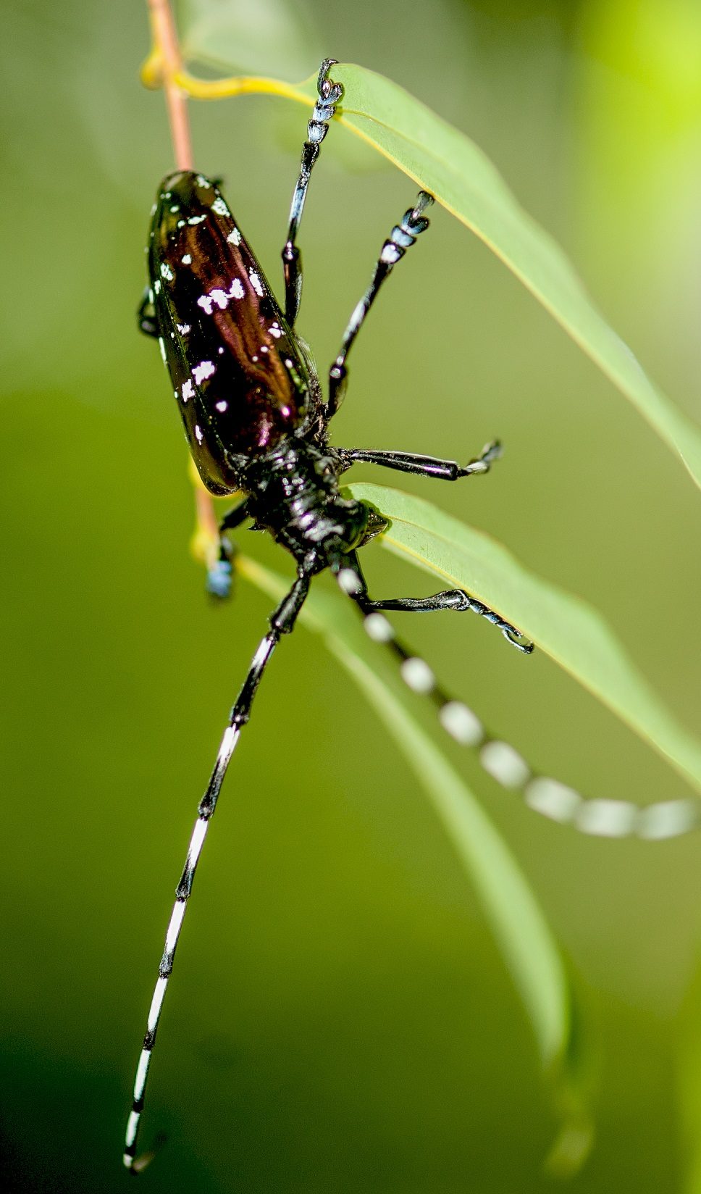
紫艷大白星天牛 的身體構造 及功能探究
紫艷隊
學生:
黃于真、董懷襄、黃國威、陳實
指導老師:
周裕欽老師 陳雍青老師

Slide 2
壹.前言 一.研究動機
（一）研究動機
在一片烏心石樹林間發現了紫艷大白星天牛，在陽光的照射下，天牛背板會發出閃亮且鮮艷的紫色光澤，非常特殊。
暑假期間我們多次到棲地進行野外觀察，同時攝影記錄他們的野外行為。
發現紫艷大白星天牛能夠攀爬在樹幹、樹葉上，掛在樹葉及細枝條之間，牠們會在樹梢末端展開翅膀往前飛。
我們想要探討，紫艷大白星天牛在運動時是如何使用他們的身體構造及功能。

Slide 3
（二）研究問題
研究問題一：了解紫艷大白星天牛的身體構造
研究問題二：分析紫艷大白星天牛的身體構造
與運動呈現哪些關係

Slide 4
二、研究步驟
決定題目
設計方法
觀察探索
撰寫報告
歸納分析

Slide 5
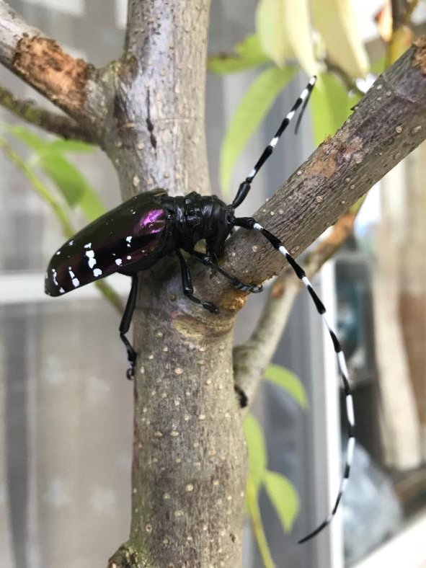
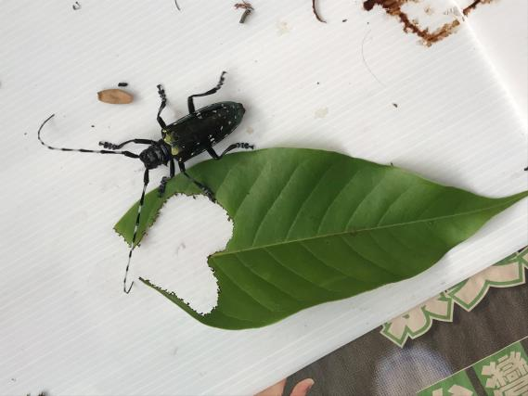
三、研究方法
我們採用了「天牛標本分級，觀察天牛細部的身體構造」及「田野調查」進行問題解答。
分成「研究樣本來源說明」、「分解標本與觀察身體構造的步驟」及「田野調查的步驟」進行說明。

Slide 6
（一）研究樣本來源說明
成蟲來源有二：
採集自棲地裡自然死亡的個體。
飼育後死亡的個體。
死亡後的處理：將天牛浸泡在75%酒精消毒1小時，晾乾後放進冷凍庫。

Slide 7
（二）分解標本與觀察身體構造的步驟
拆解天牛的步驟為：
1.軟化蟲體。
2.拆解身體各部位構造成19片骨片。
3.使用酒精與棉花棒進行消毒。
4.依照身體型態的相對位置，使用保麗龍膠，
把骨片黏在標本板上。

Slide 8
（三）田野調查的步驟
歸納成以下四個步驟：
1.出發到棲地。
2.尋找棲地裡的天牛。
3.依照任務觀察並記錄天牛行為。
4.整理觀察發現並寫觀察日記。

Slide 9
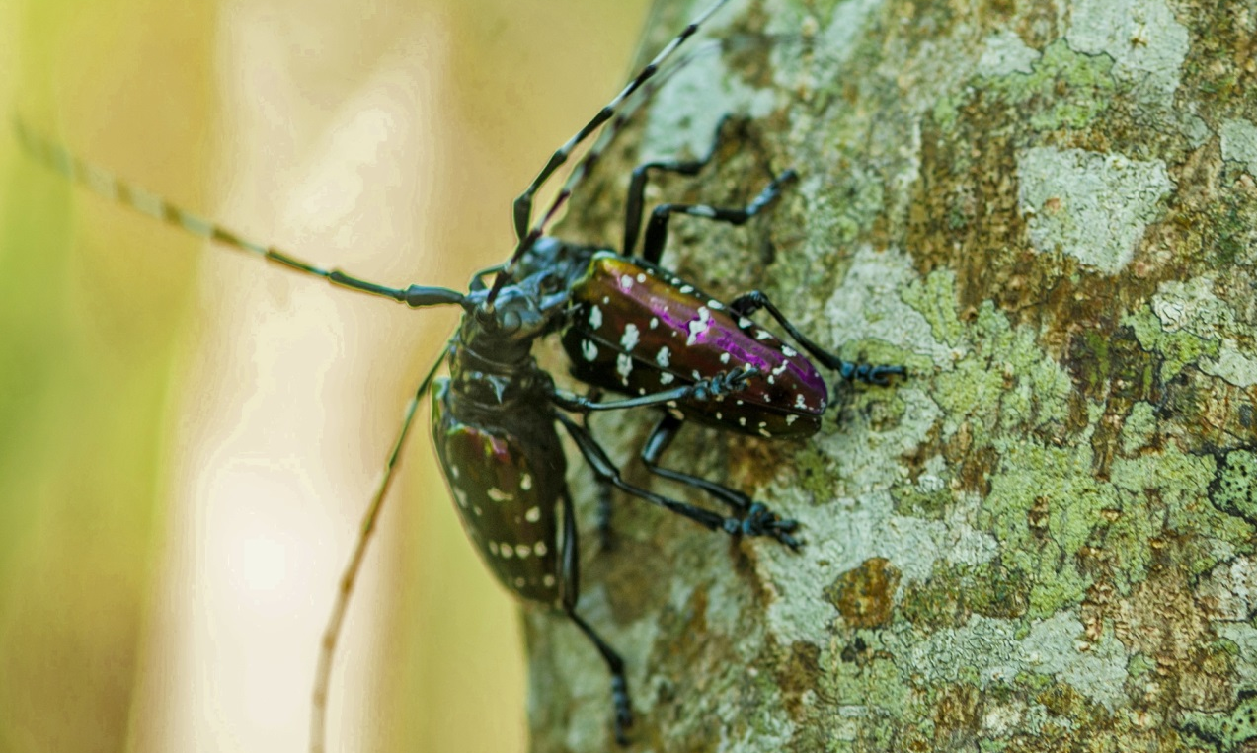
貳、正文
一、紫艷大白星天牛的生命史
是臺灣特有種，與霧社血斑天牛和黃紋天牛被稱為天牛三寶。
生物界分類：
動物界、節肢動物門、昆蟲綱、鞘翅目、天牛科。
完全變態昆蟲：
卵
幼蟲
蛹
成蟲

Slide 10
天牛的食性
幼蟲會以木蘭科植物為寄主植物，孵化後幼蟲鑽入樹幹，啃食韌皮部和木質部。
成蟲出現在4到9月間，以木蘭科植物的花、枝條及葉片為食。

Slide 11
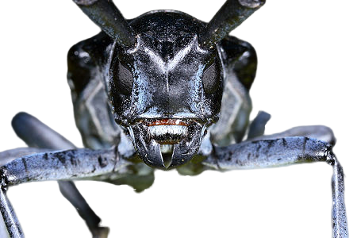
二.紫艷大白星身體構造及功能探究
〈一〉頭部器官主管溝通及訊息接收
頭部主要由11節的觸鬚、複眼、口器及小顎鬚等器官構成。依照盧耽的研究，昆蟲的頭部主管溝通及訊息接收，是昆蟲的指揮中心。

Slide 12
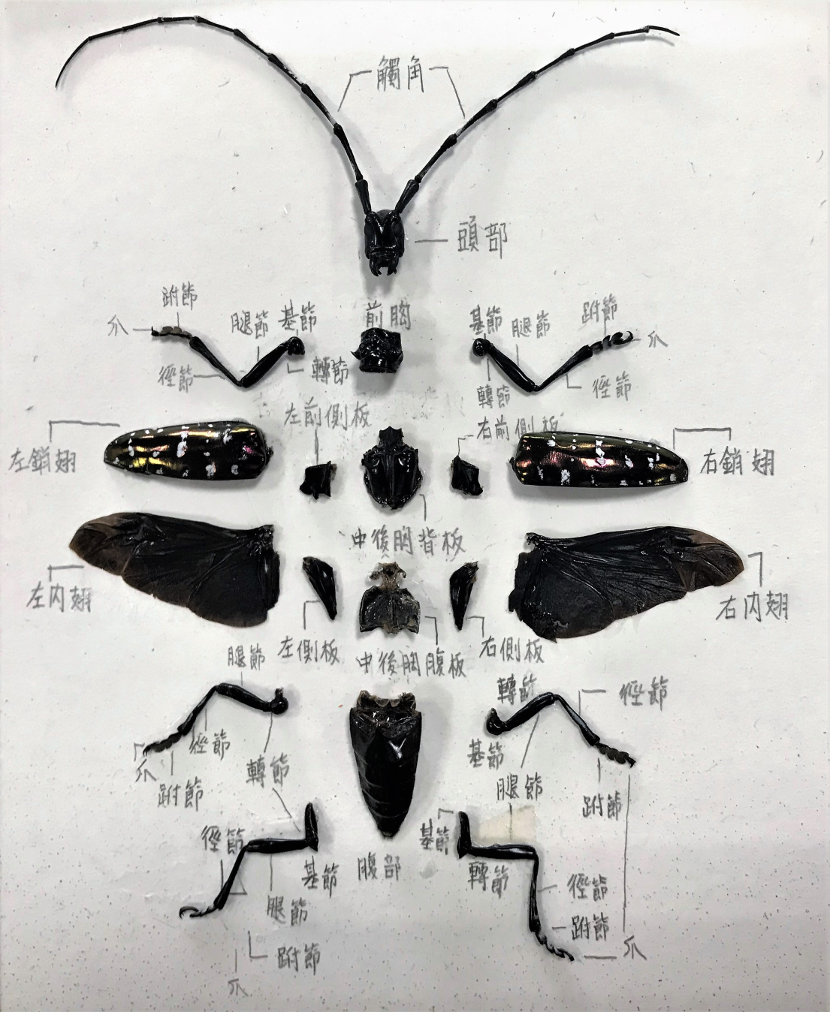
〈二〉胸部主管行進與運動
拆解後，發現胸部器官可以分解成17塊體區。大部分體區皆為左右對稱，只有前胸和中後胸為單一體區。說明如下：
1.胸部可拆解為前胸、中後胸背板、中後胸腹板、前足、中足、後足、前側板、後側板、鞘翅、內翅合計17塊骨片。
2.胸部主要用於運動的肌肉與神經。
3.天牛的足可細分為基節、轉節、腿節、脛節、 胕節及爪六段關節。

Slide 13
紫艷大白星天牛六足各關節的 長度、旋轉角度、抬升角度統計表

Slide 14
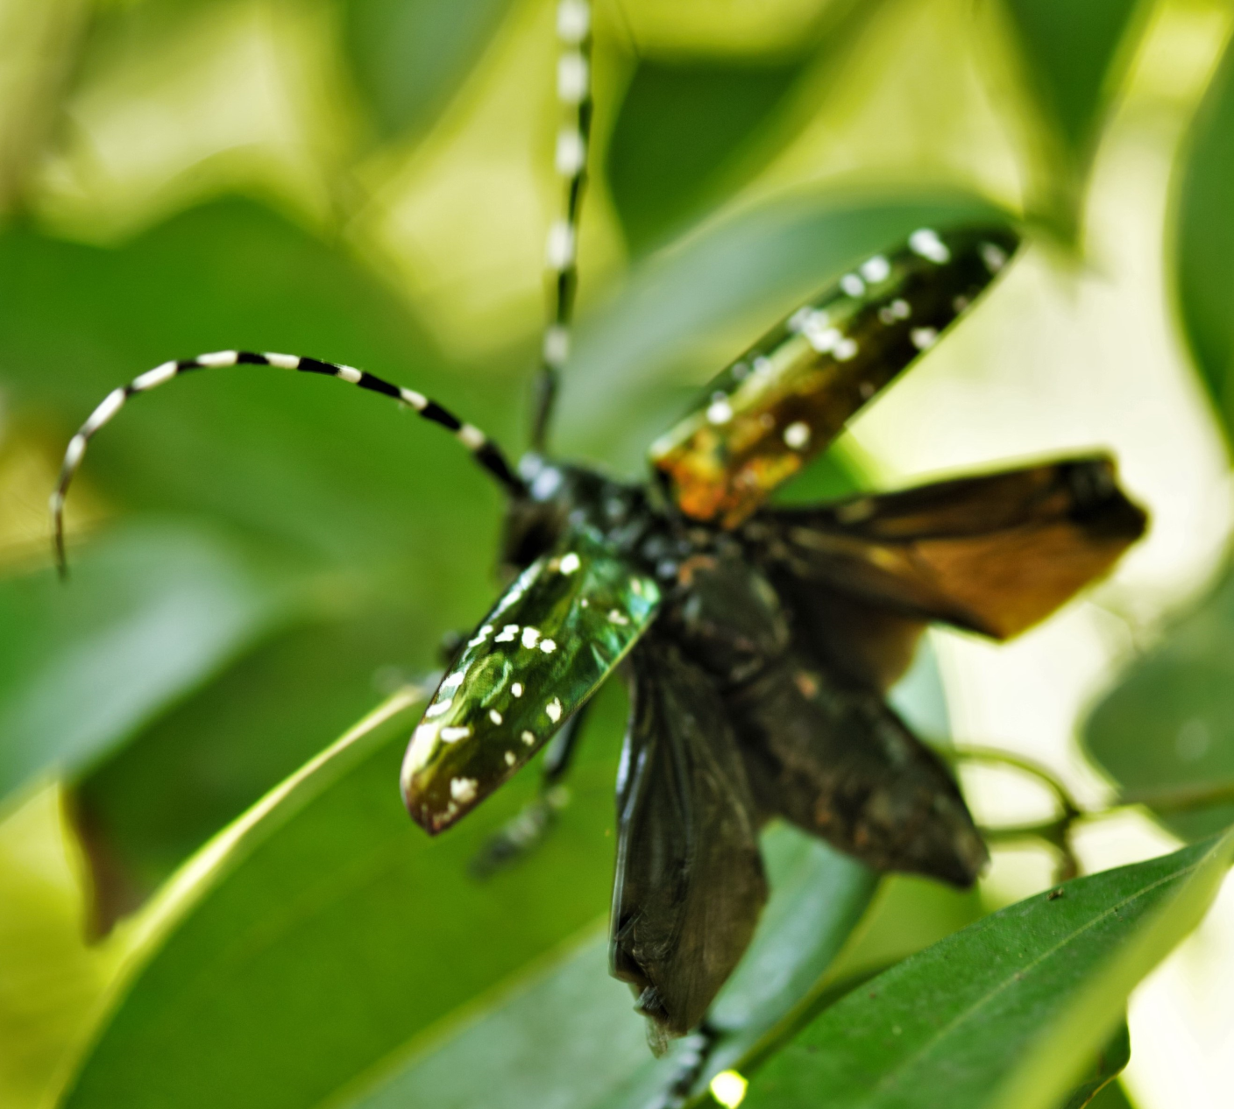
3.紫艷大白星天牛的翅膀可分為鞘翅及後翅兩種不同的結構
( 1 )鞘翅：鞘翅主要負責保護天牛的身體。天牛鞘翅的表面有著美麗的紫色金屬光澤，明顯的白色斑點。飛行時會先展開到一定的角度，我 們猜測天牛的鞘翅具有保護後翅及穩定飛行的 功能。
(2)後翅：後翅是飛行最重要的區域，透過震動飛行。

Slide 15
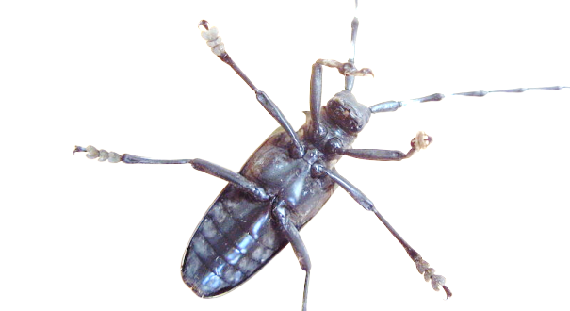
〈三〉天牛腹部主管消化及繁殖
紫艷大白星天牛的腹部主管消化及繁殖。腹部由六段體節構成，腹部尾端是生殖器。

Slide 16
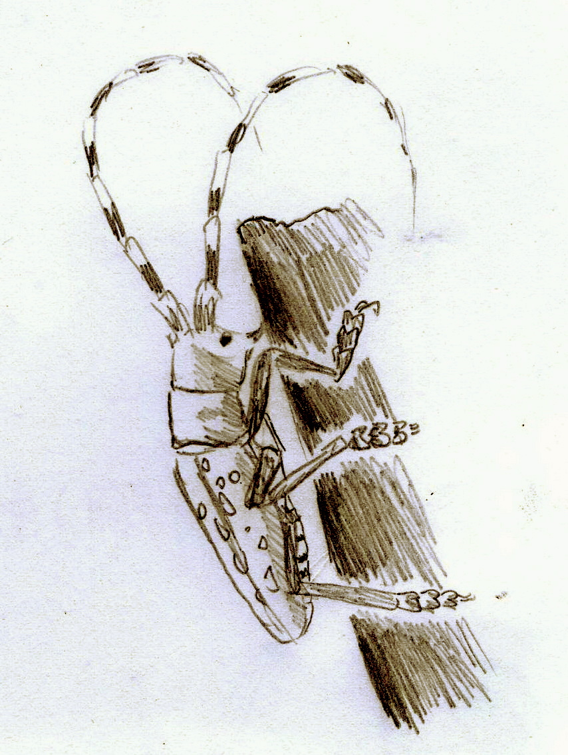
參、結論與建議
一、研究結論
結論一：紫艷大白星天牛的身體構造由頭、胸、腹部構成，頭部主管接收與傳遞訊息。胸部可拆解成17塊骨片，主管飛行與步行等運動功能。腹部由6段體節構成，主管消化與繁殖。
結論二：由胸部延伸出六足，後腳最長，其次依序為前腳及中腳。同一隻腳各關節之中脛節最長，其次依序為腿節、跗節、基 節、爪，轉節最短。

Slide 17
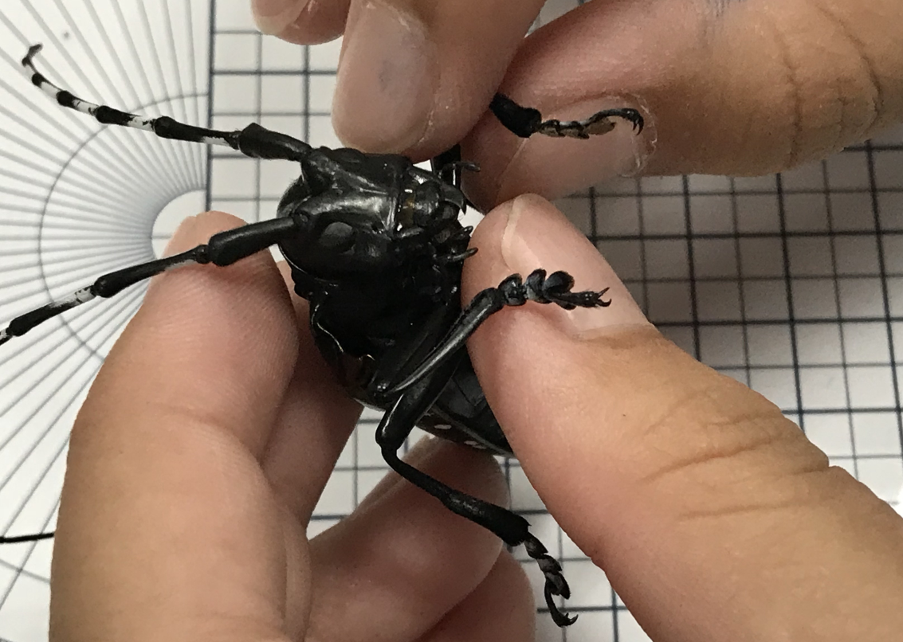
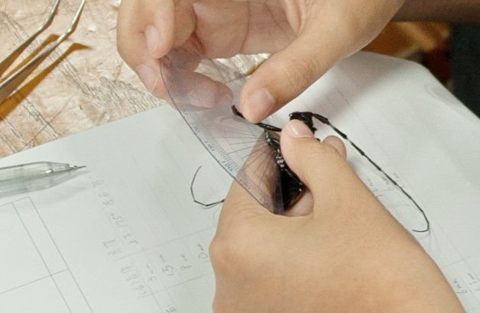
結論三：足部構造中，基節、腿節、 脛節、跗節及爪 能夠上下調整，主要功能在於前進與抬腿爬升。 結論四：基節與轉節能夠左右旋轉。基節旋轉角度介於100度到120度。轉節左右旋轉角度介於160度到180度。主要功能在於彎。 結論五：內翅長滿翅脈，也是飛行最重要的構造牠的紋路就像風箏的骨架一樣，在時與空氣產生摩擦，對天牛的飛行扮演重要的角色。

Slide 18
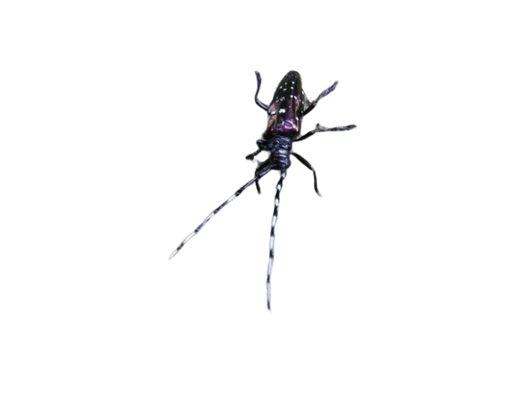
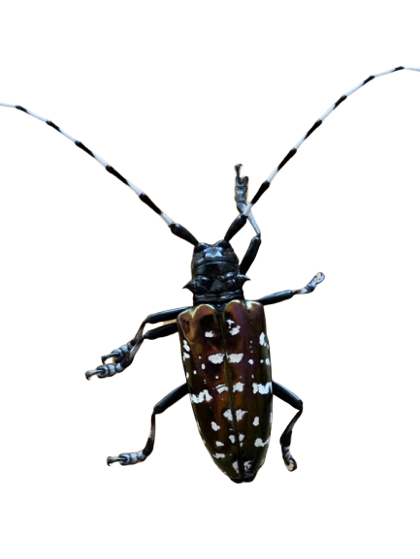
二、研究建議
我們發現紫艷大白星天牛的足部構造非常的細膩，會抬高自己的身體角度，以控制自己身體重心高低的策略，藉此因應不同的步行環境需求。各關節所呈現的設計機制所隱藏的仿生科學原理，值得後續加以設計實驗研究。

Slide 19
謝謝評審的聆聽

